Slide 1
110-1菁英班迎新 羅偉豪同學專訪

Slide 2
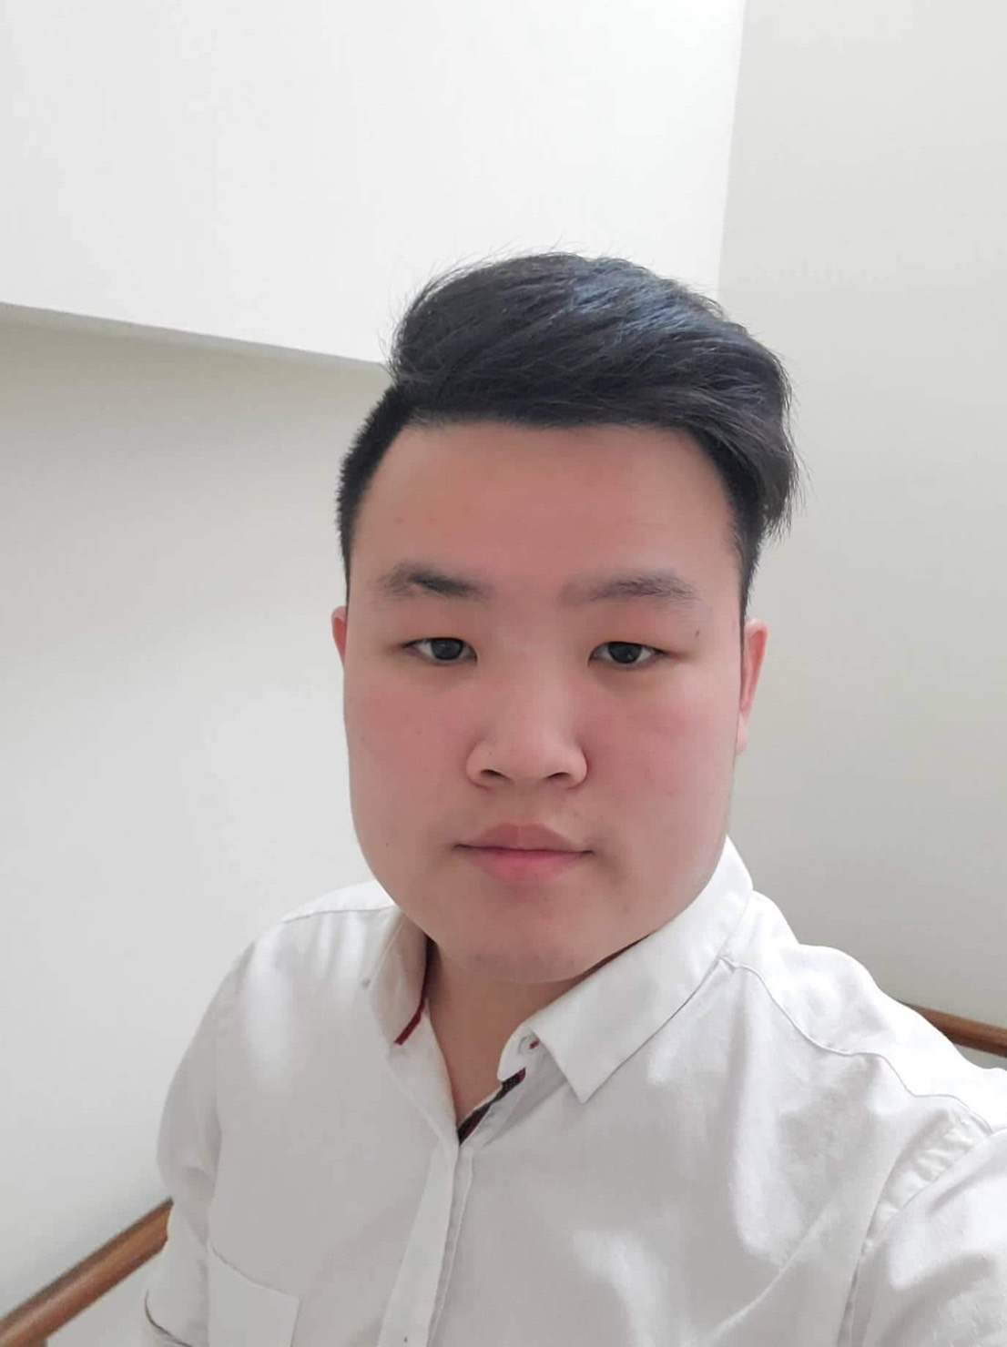

Q1：請簡述一下進來萬能之前的背景。

Slide 3
Q2：請說一下您在萬能六年的心得。

Slide 4
Q3：您覺得自己有甚麼特質，是南洋理工錄取您的主要原因？

Slide 5
Q4：現在在新加坡讀書的情況如何？心情如何?

Slide 6
Q5：有甚麼話對學弟學妹說?
The study certainly is not the life complete. But, since continually life part of - studies also is unable to conquer, what but also can make?

Slide 7
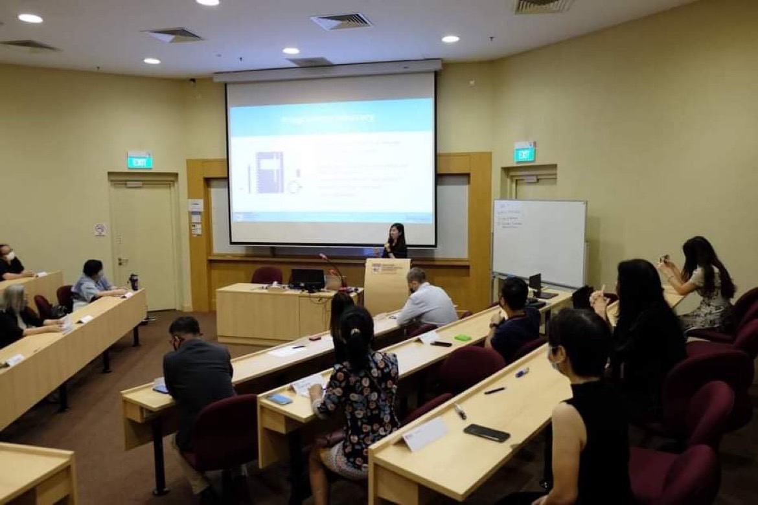

Slide 8
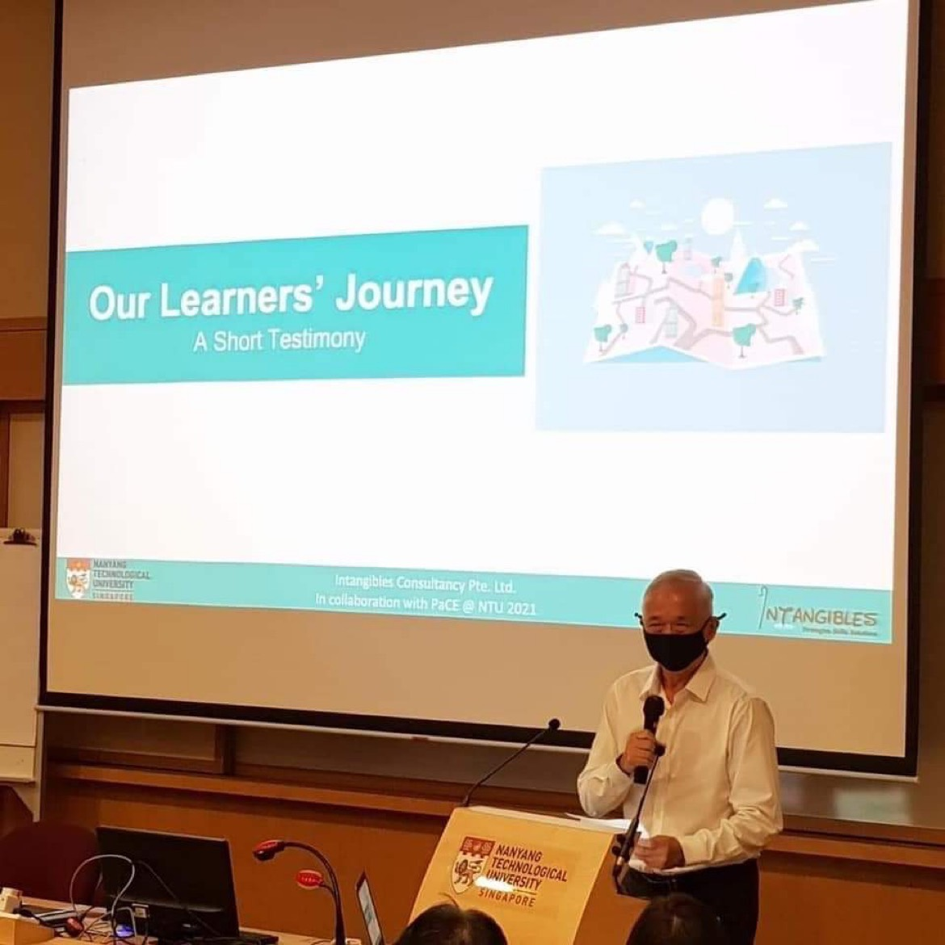

Slide 9
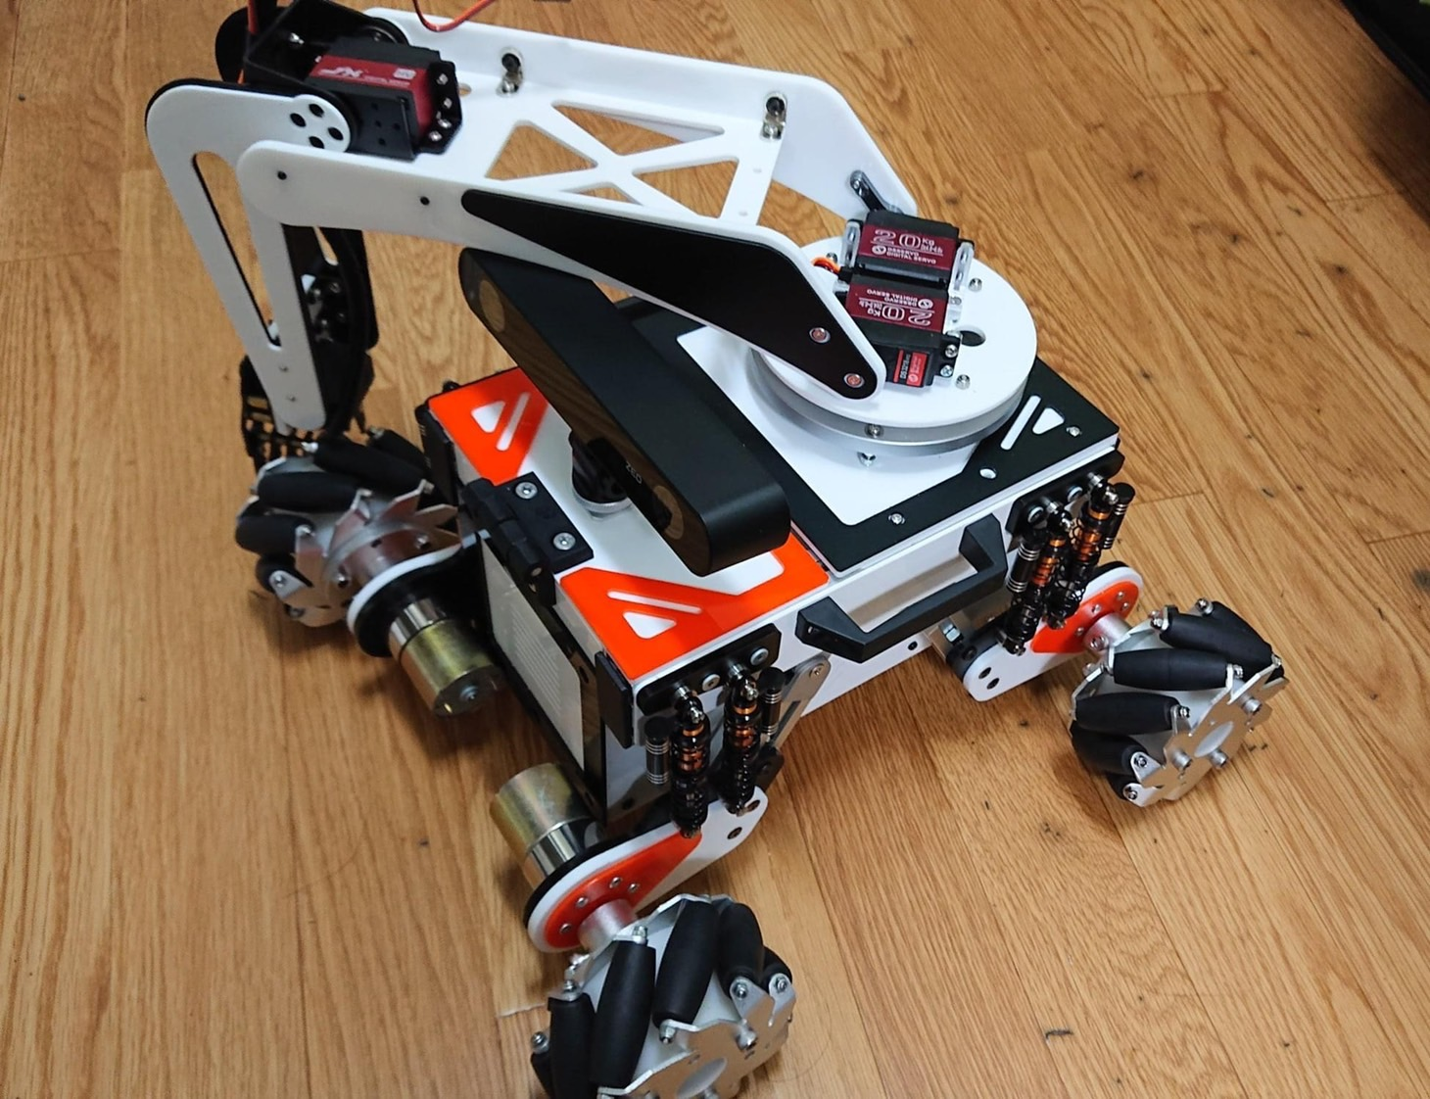

Slide 10
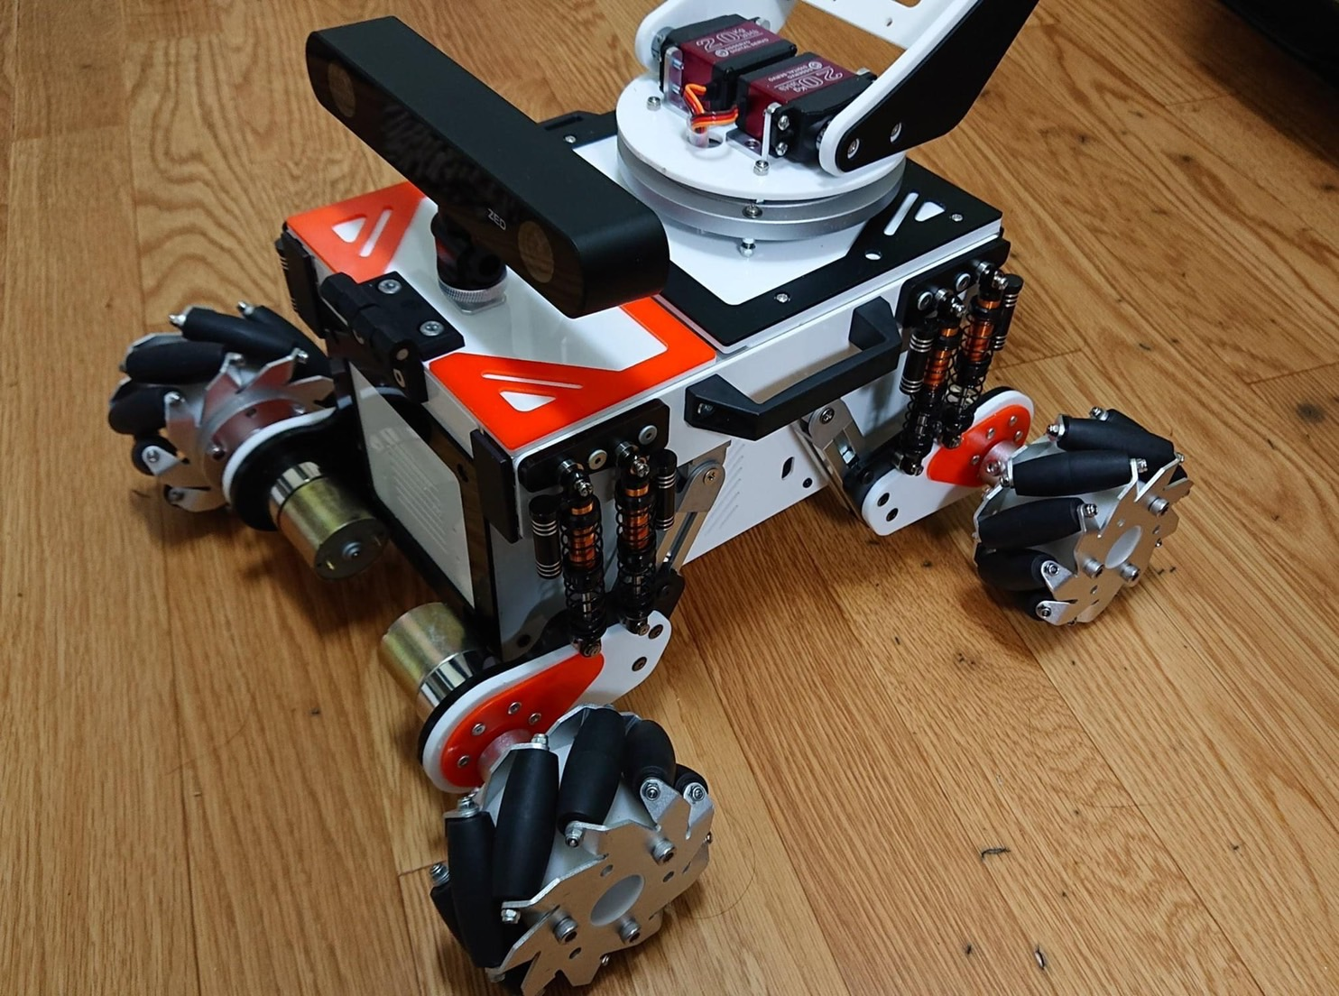

Slide 11
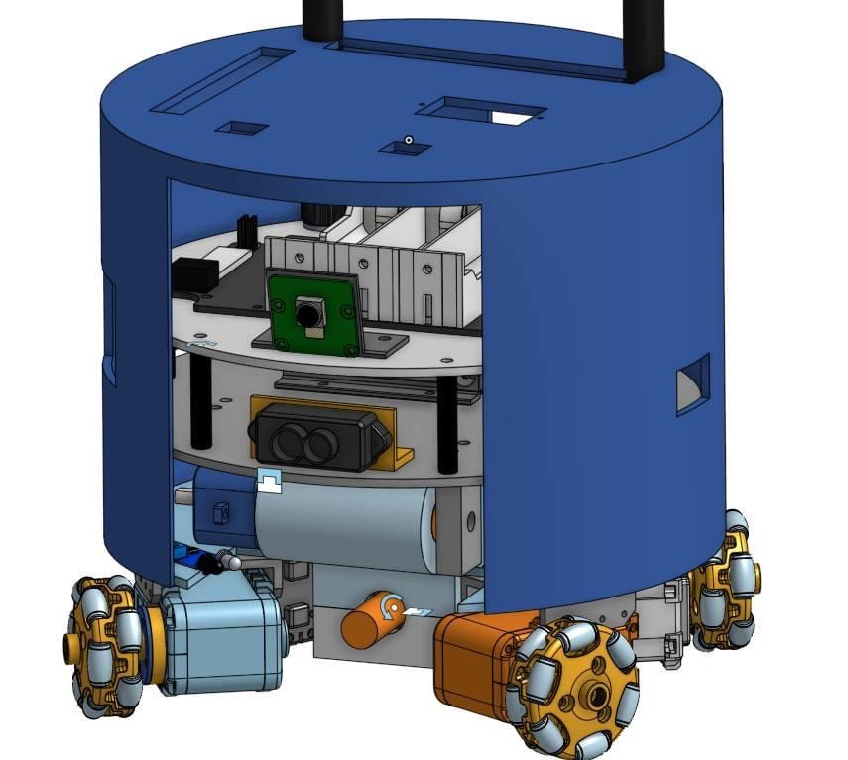

Slide 12
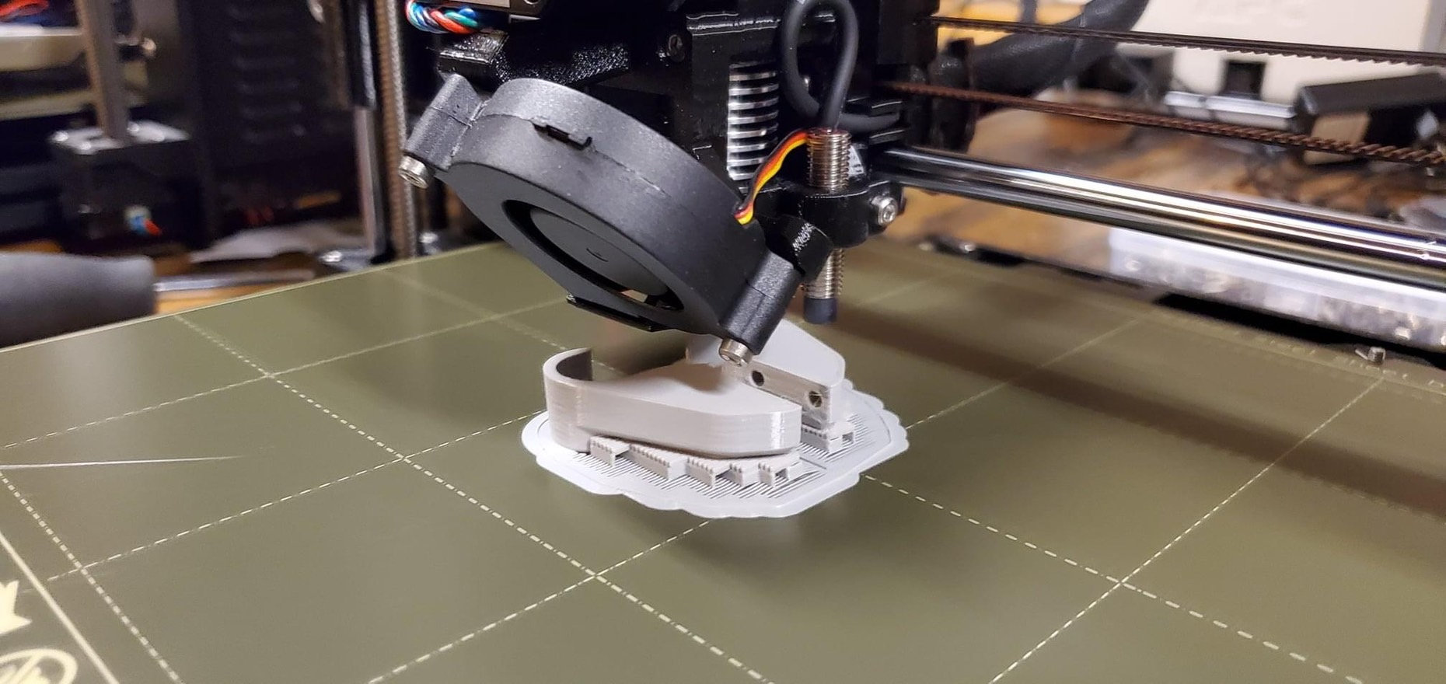

Slide 13
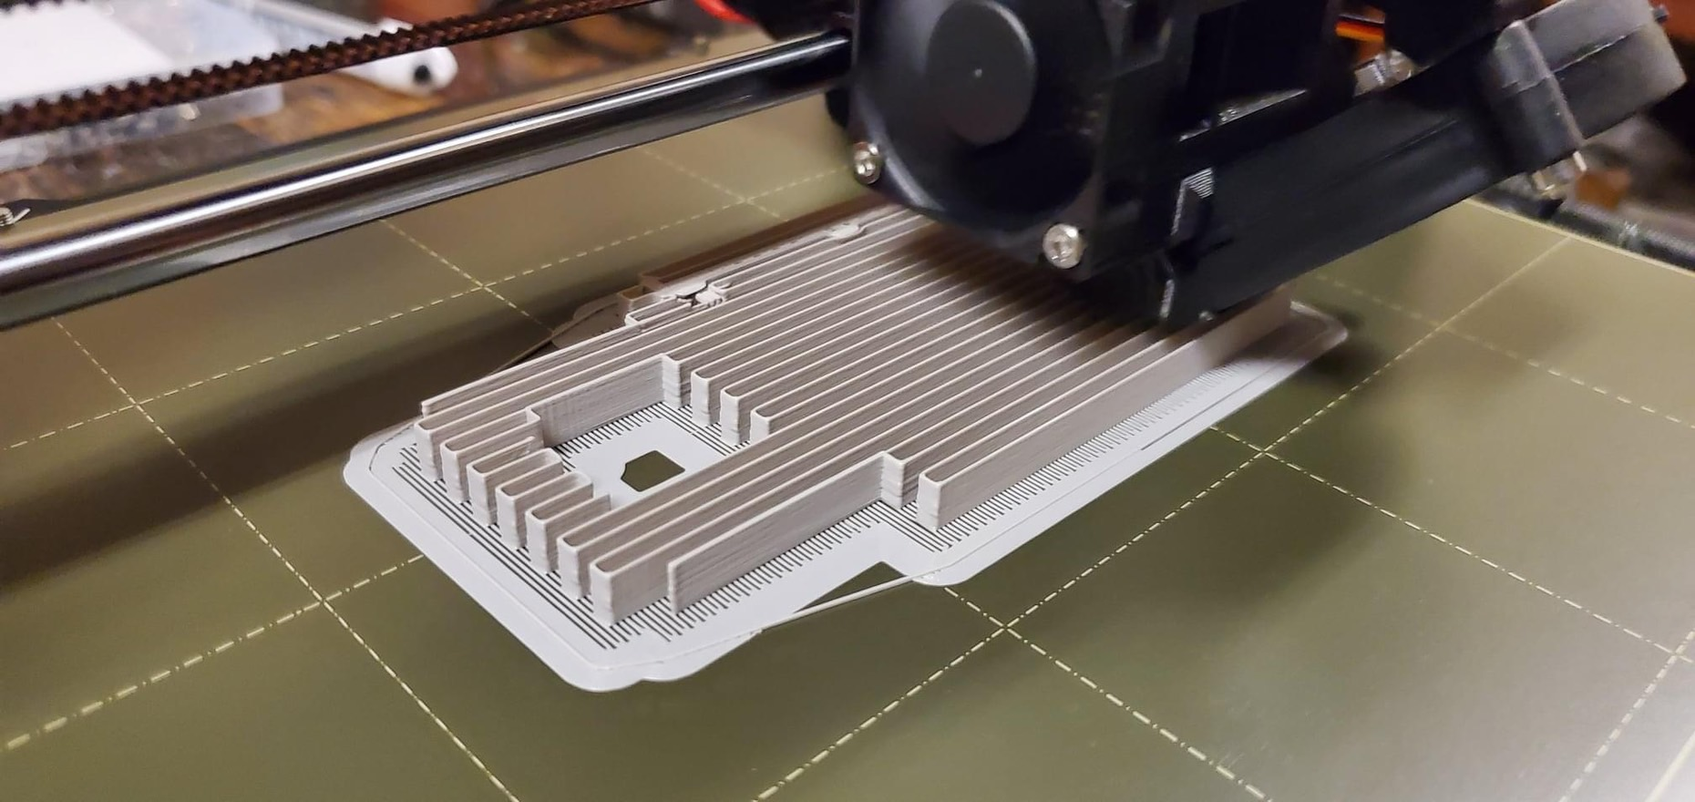

Slide 14
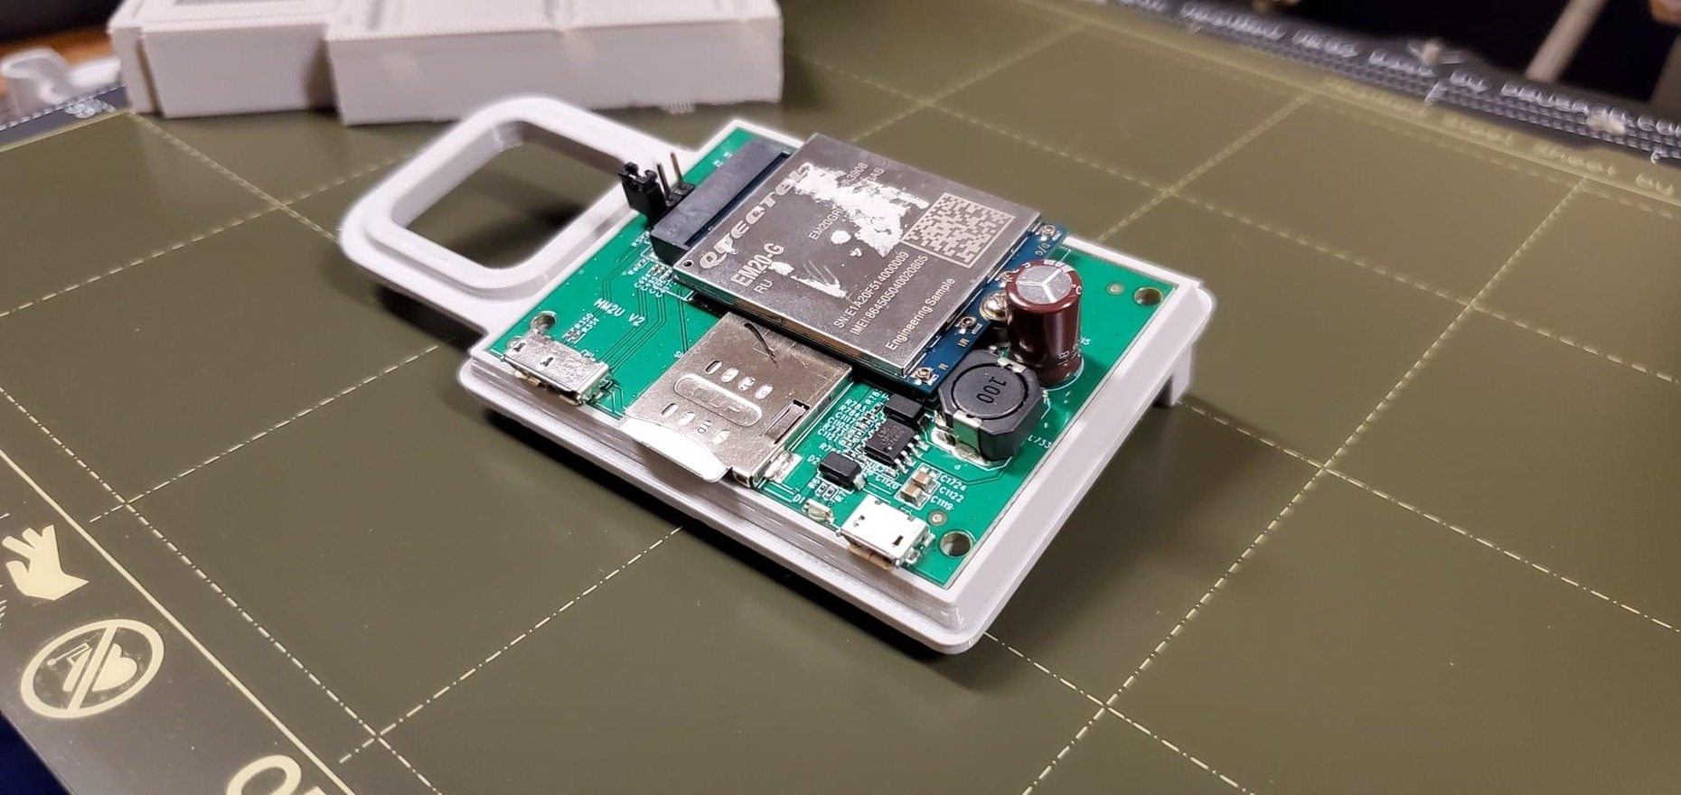

Slide 15
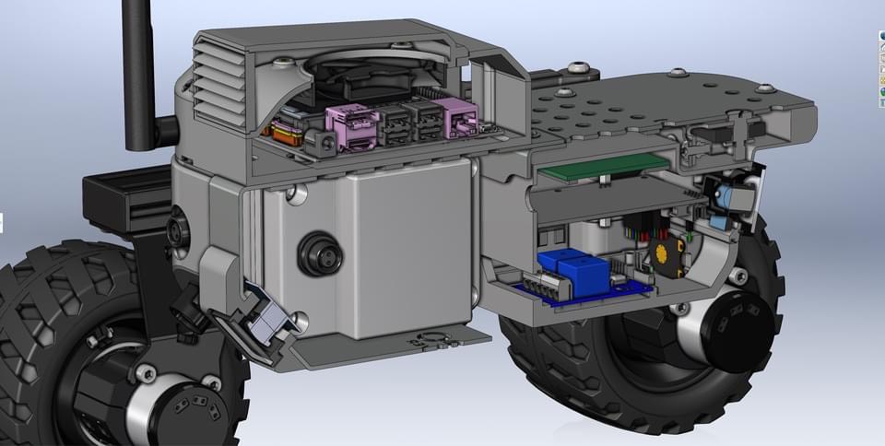

Slide 16
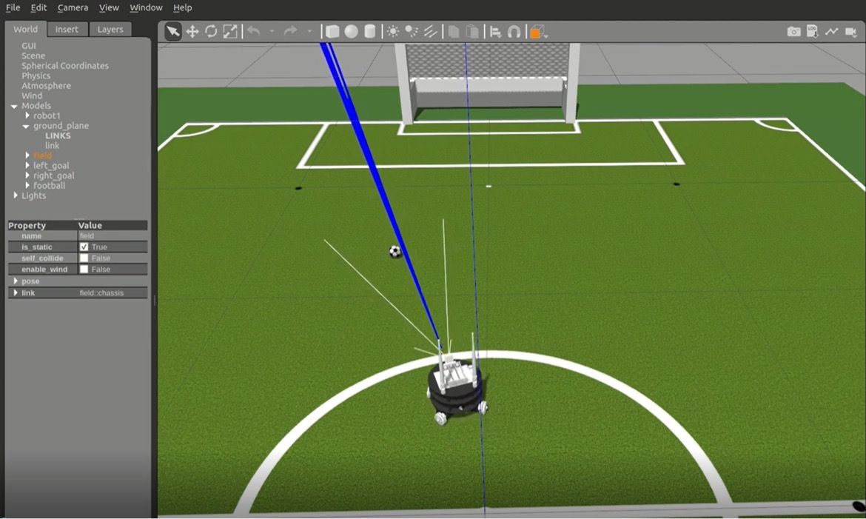

Slide 17
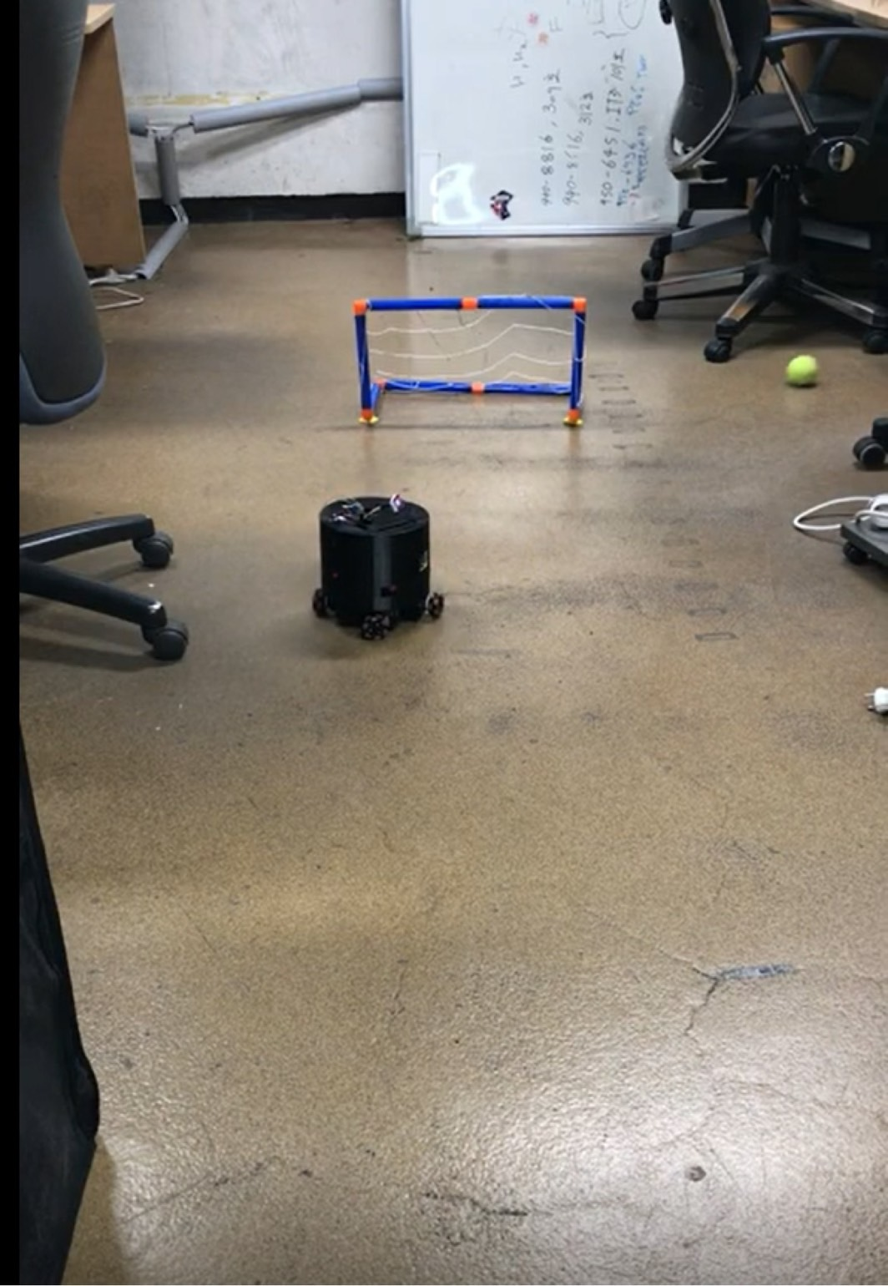

Slide 18
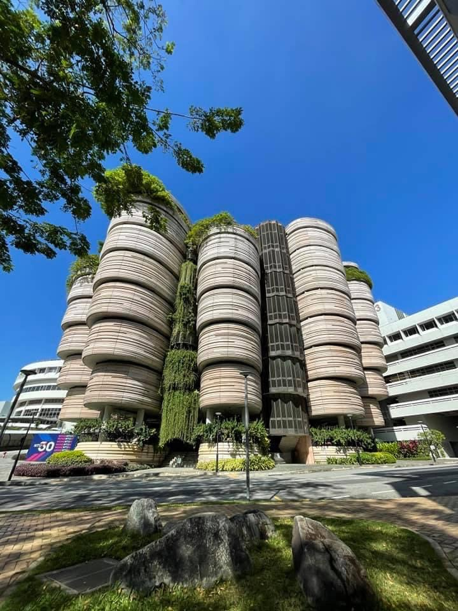

Slide 19
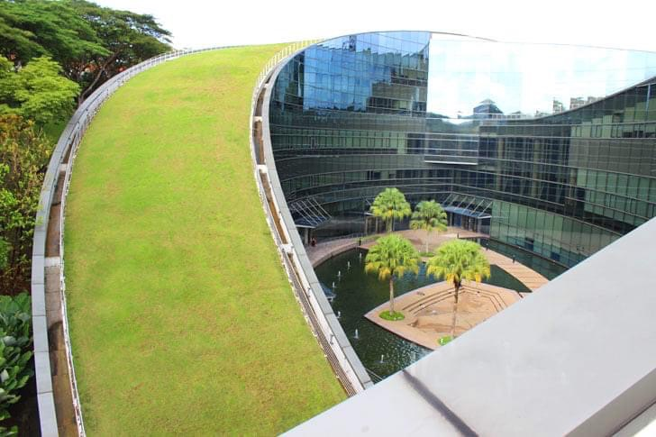

Slide 20


Slide 21


Slide 22


Slide 23


Slide 24


Slide 25


